Slide 1

Implementação do Algoritmo Q Learning
Alunos
Maurício Mussatto Scopel
Pedro Augusto Debastiani Sirtoli

Slide 2
Modelagem do Problema
Descrição da solução
  Implementamos o algoritmo utilizando Java 8, e a interface gráfica com JavaFx. Um mapa com as transições foi utilizado para representar a tabela Q, e os estados em si. Não foi implementada uma estrutura exclusivamente para a representação dos estados, a gerência dos mesmos é efetuada somente pelo mapa de transições.
Entidades
  MapaRecompensas
  Recompensa
  Tabela
  Transição
Classes
  RecompensaConstantes
  PuzzleApplication
  RecompensaStyle
  QLearning

Slide 3
Estruturas de Dados
Para a Tabela Q
Para o Mapa
Utilizamos apenas uma estrutura de chave-valor, o qual representa a tabela Q e o mapa em si. A estrutura é:
  Chave: Inteiro que representa o bloco do mapa
  Valor: Uma lista de possíveis transições aonde cada transição é uma entidade que contém a sua posição, o seu valor atual e a sua recompensa fixa.

Slide 4
Descrição do Algoritmo
Como ocorre a Inicialização?
  É criado uma estrutura chave-valor para mapear todas as recompensas aos seus respectivos blocos
  Então é executado um algoritmo para inicializar a tabela Q com algumas regras para saber se está em algum canto(inferior/superior esquerdo/difeito, inferior, superior ou no meio), baseado nessas regras o algoritmo define as possíveis transições para cada estado
Qual a condição de parada dos episódios?
  Quando o estado objetivo é alcançado
Como uma ação é selecionada?
  Baseando-se na recompensa e então de forma aleatória, basicamente são selecionadas as melhores transições e então é aplicada uma função aleatória para selecionar algum valor, digamos que o algoritmo está em um bloco do meio, ele pode receber no máximo 4 possíveis ações, no caso de as 4 terem a mesma recompensa uma função aleatória é aplicada, no caso de termos 4 e uma delas tiver uma recompensa maior, essa é então apenas selecionada sem aplicação de função aleatória
Qual o comportamento quando há empate entre recompensas?
  Uma função aleatória é aplicada

Slide 5
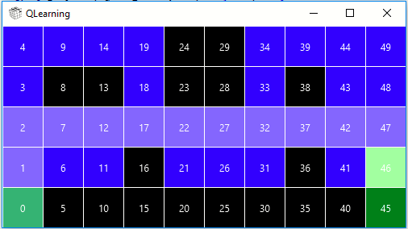
Interface
Detalhe se existe interface ou como se acompanha a execução do algoritmo.
  Sim, existe uma interface que demonstra cada passo da execução na forma de uma animação:

Slide 6
Resultados
Encontrou a política ótima?
  Sim
Apresente a tabela Q
  Arquivo “TabelaQ.ods”
Indique parâmetros ideais para
  Número de episódios
    Em média 13 episódios.
  Número de passos por episódio
    Em média 48,35 passos por episódio.
  Taxa de propagação (indique se outro valor foi testado)
    A taxa de propagação utilizada foi 0.5, não testamos nenhuma outra.

Slide 7

Auto-avaliação do Projeto
Aponte melhorias para o seu projeto
Cada aluno do grupo deve atribuir uma nota (1-5) ao seu trabalho considerando os seguintes critérios:
  Correção do código : 5 (Ambos)
  Legibilidade do código : 5 (Ambos)
  Otimização no uso da memória : 4 (Ambos)
  Otimização no processamento : 5 (Ambos)

